Slide 1


KALKINMA AJANSLARI YÖNETİM SİSTEMİ (KAYS)
2021 YILI TEKNİK DESTEK PROGRAMI
Proje Başvurusunun Hazırlanması
Program Yönetim Birimi
ORTAK KARADENİZ KALKINMA AJANSI

Slide 2


SUNUM PLANI
    KAYS’a Giriş
    Kayıt Olma
    E-posta doğrulama
    Başvuru ekleme
    Program seçme
    Teknik destek genel bilgilerini girme
    Proje güncelleme
    Kapsam
    Tüzel paydaş ekleme
    Başvuru sahibi belirleme
    Ortaklar
    Performans göstergeleri
    Tahmini maliyet
    Destekleyici belgeler
    Başvuruyu kontrol et ve tamamla
    2020 yılı Teknik destek takvimi
    İletişim bilgileri

Slide 3
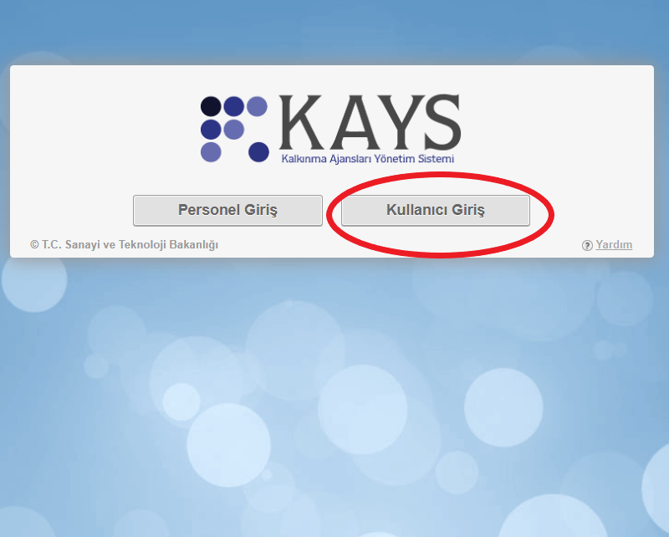
KAYS’A GİRİŞ
https://kaysuygulama.sanayi.gov.tr web sitesine gidiniz.

Slide 4
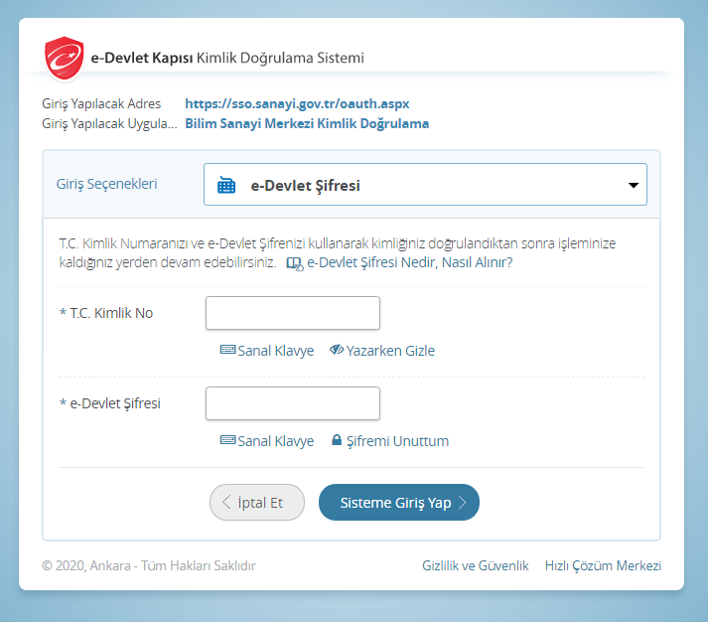
KAYS’A GİRİŞ
T.C. Kimlik Numaranız ve e-Devlet şifreniz ile sisteme giriş yapınız.

Slide 5
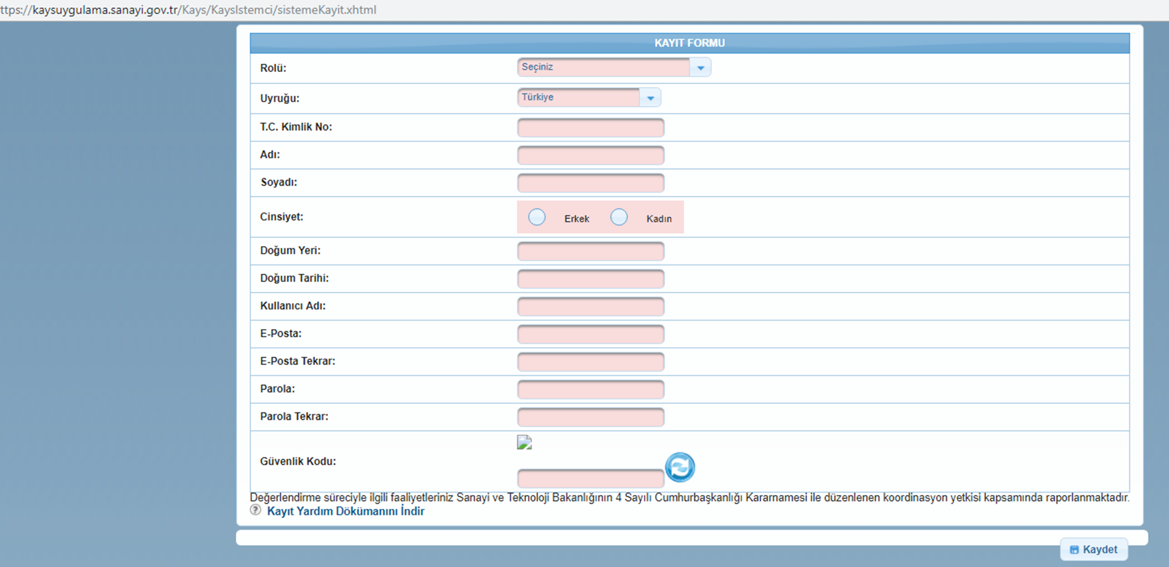

Kullanıcı bilgilerini kaydetme
Çıkan pencerede bilgilerinizi doğru bir şekilde doldurunuz. E-posta adresinizin doğru olması önemlidir, kontrol ettikten sonra kaydediniz.

Slide 6
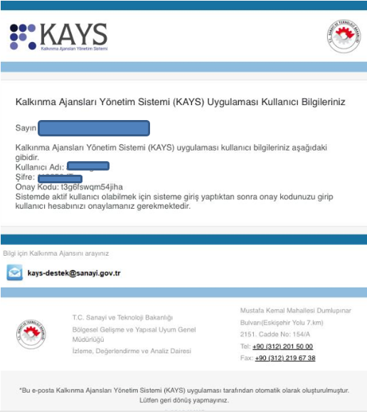
Kullanıcı adı ve şifre alma işlemi
Kayıt yaptığınızda belirtmiş olduğunuz e-postanıza onay kodu iletilecektir.
Tekrar https://kaysuygulama.sanayi.gov.tr adresinden TCKN ve e-Devlet şifreniz ile sisteme girebilirsiniz.

Slide 7
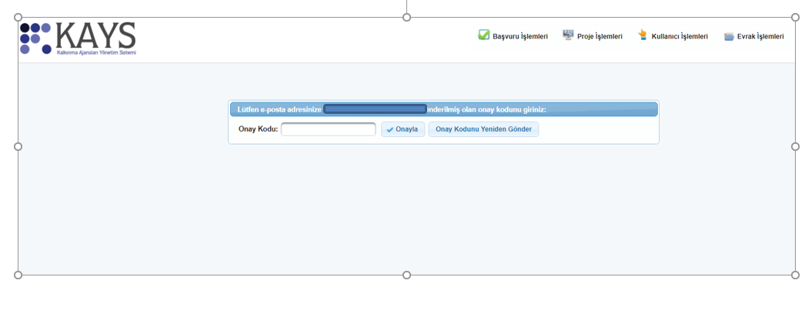

İlk giriş aşaması; onay kodunun girilmesi

Slide 8

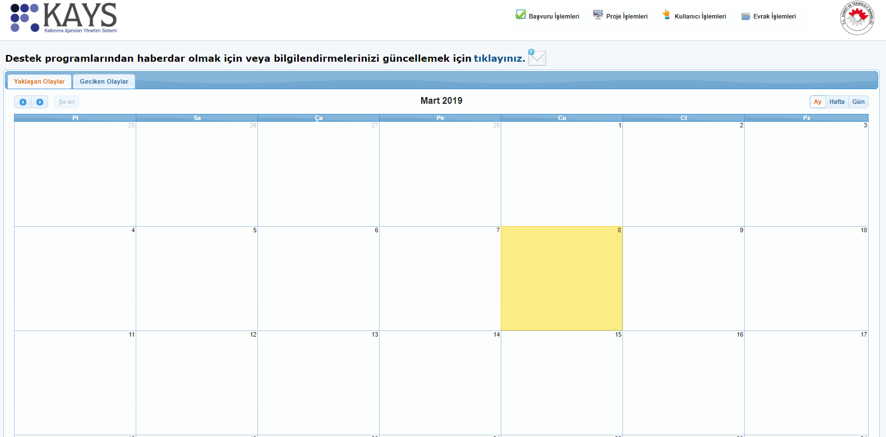
Onay kodunu girdikten sonra bu ekran açılır;
Başvuru işlemlerine tıklıyoruz.

Slide 9
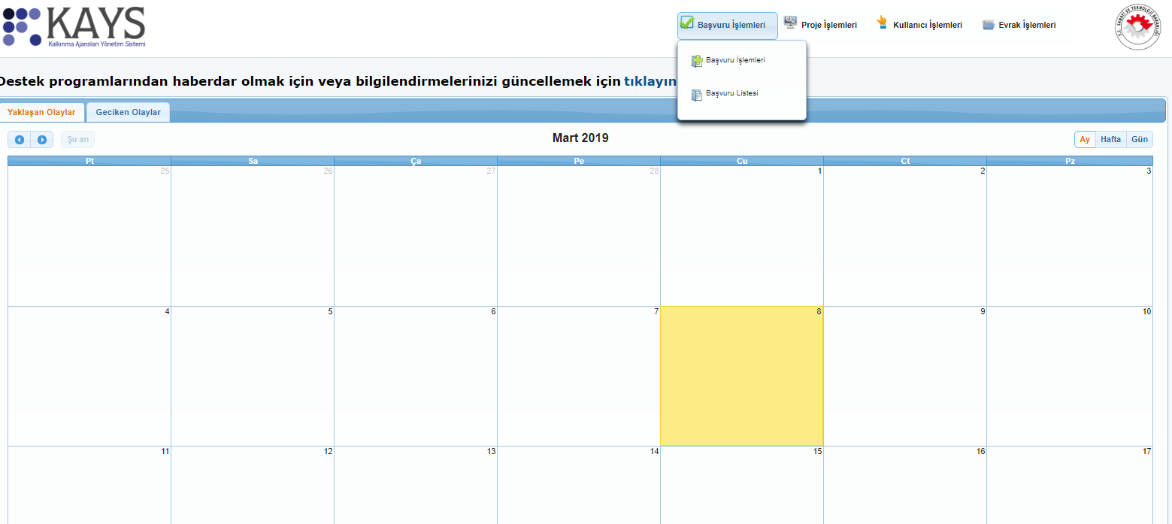


Başvuru eklemek için başvuru işlemlerinin üzerine geldiğimizde
2 başlık açılıyor;

Slide 10
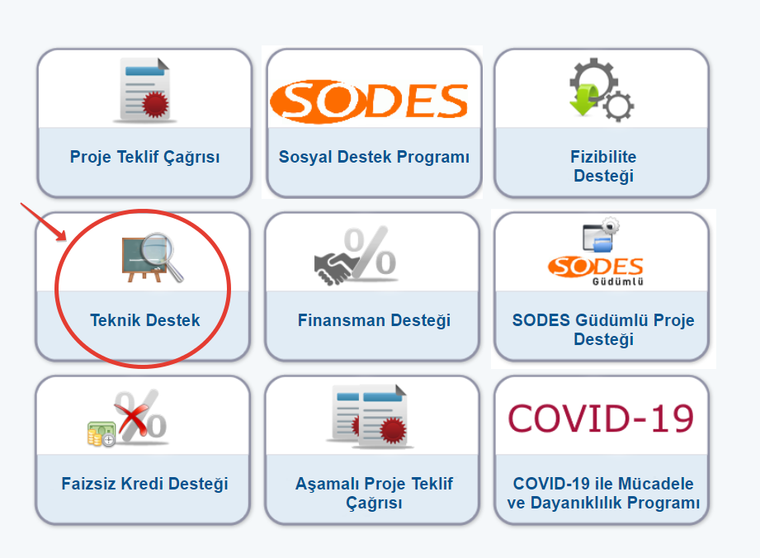
Başvuru işlemlerine tıkladığınızda aşağıdaki ekran açılacak;
Teknik Destek yazılı olan kutuya tıklayınız.

Slide 11
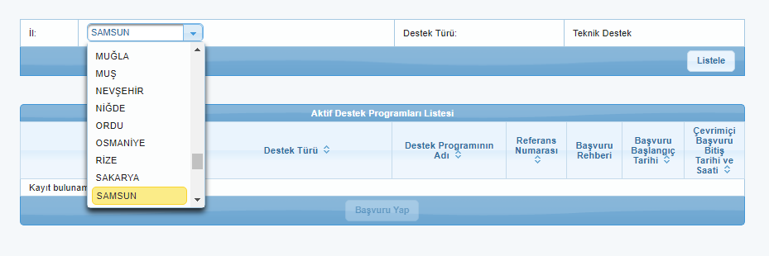
Bir sonraki ekran aşağıdaki gibi açılacaktır; ilinizi seçip listele
kısmına tıklayınız.
1
2

Slide 12

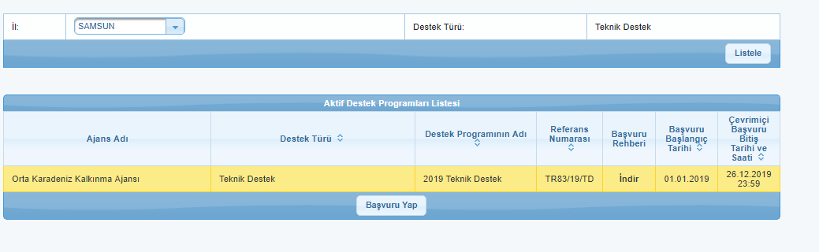
Bir sonraki ekranda Ajansımızın açık olan TD programı listelenecektir.
1
2
Üzerine tıkla; sekme rengi «sarı» hale gelecek.
Başvuru yap kutucuğuna tıkla.
Rehberi indirip incelemeniz başvuru hazırlarken işinizi kolaylaştıracaktır.
3

Slide 13

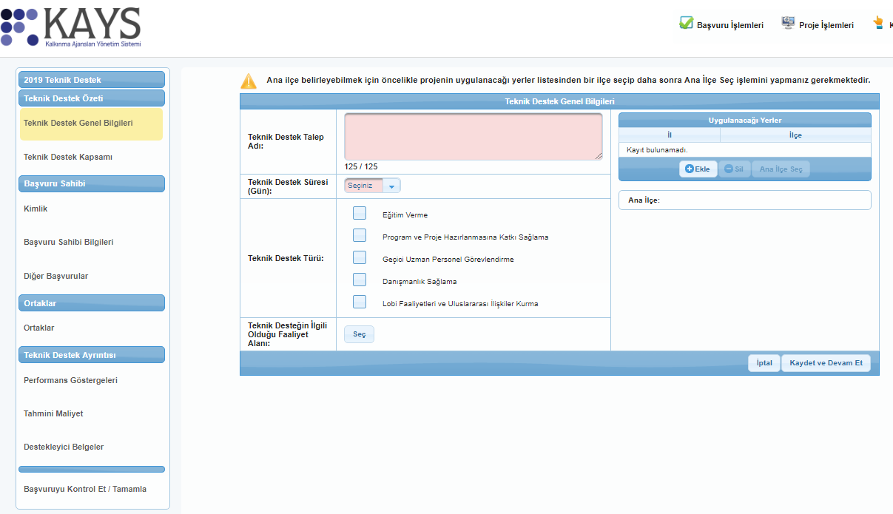
«Başvuru yap» kısmına tıkladığınızda proje girişi ana ekranı açılacaktır.
Bulunduğunuz kısmı sol taraftan takip edebilirsiniz.
İlk yapmanız gereken şey; projenizin künye bilgilerini doldurmak olmalıdır. Bu bilgileri daha sonra güncelleyebileceksiniz.

Slide 14
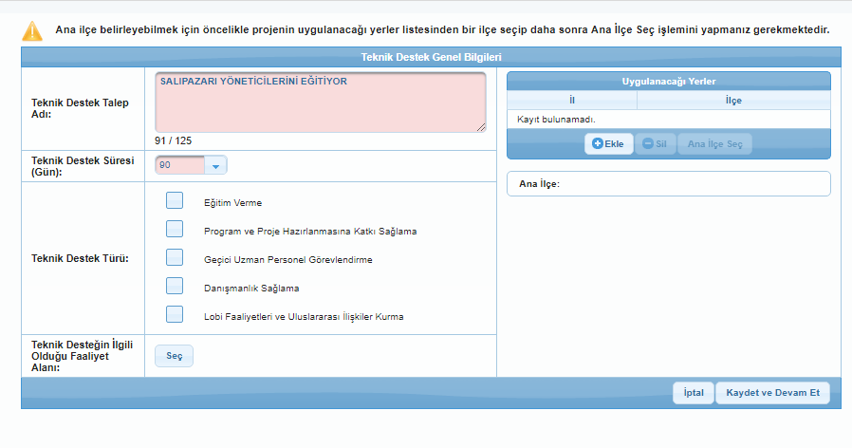
Teknik destek (TD) genel bilgiler ekranı
Proje adınız kısa ve proje amacını yansıtacak şekilde belirlenmelidir.
Teknik destek süresini, planladığınız uygulama döneminin tamamını kapsayacak şekilde seçiniz.
Tür olarak hangi konuda destek almak istiyorsanız onu seçmelisiniz. Birden fazla seçenek uygun ise işaretleyebilirsiniz.
İlgili olduğu faaliyet alanını seçiniz.
Uygulama alanını seçiniz. Eğer projede diğer ilçeler de varsa birden fazla ilçe seçebilirsiniz. Ana ilçeyi ise başvuru sahibi ilçesi olarak seçmeniz gerekecektir.

Slide 15
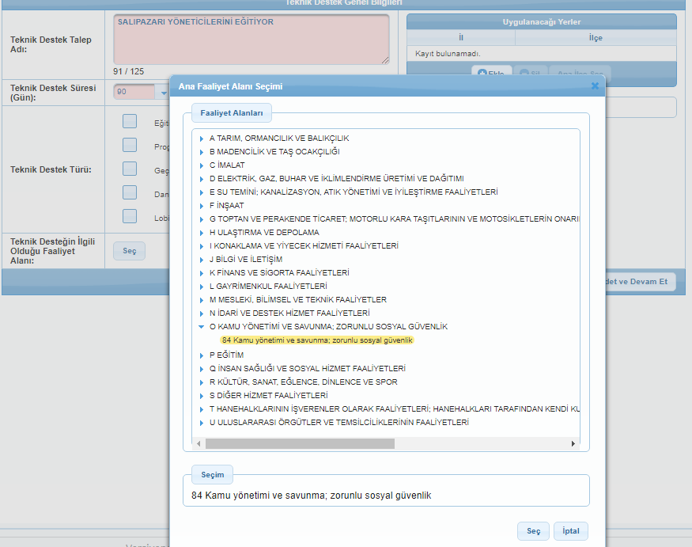
Teknik destek (TD) genel bilgiler ekranı;
Faaliyet alanı seçimi;

Slide 16
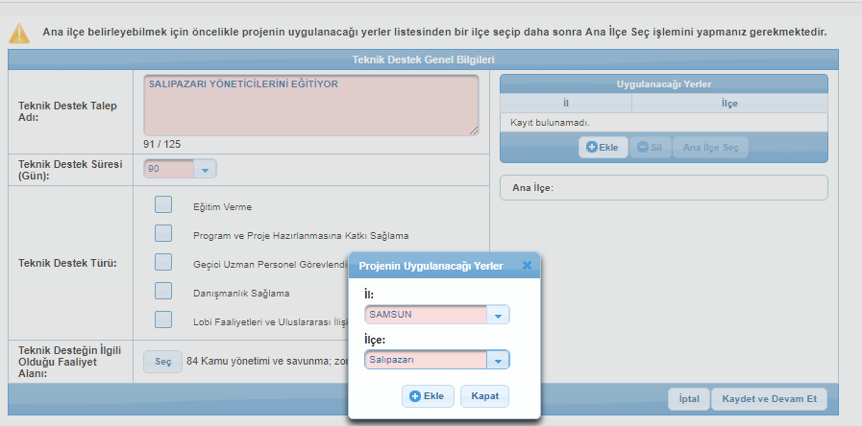
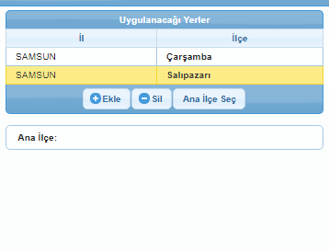
Teknik destek (TD) genel bilgiler ekranı;
Uygulama yeri seçimi;
1
Önce ilçeleri seçiyoruz. 1 veya daha fazla olabilir.
Sonrasında başvuru sahibinin bulunduğu ilçeyi ana ilçe olarak belirliyoruz.
2

Slide 17
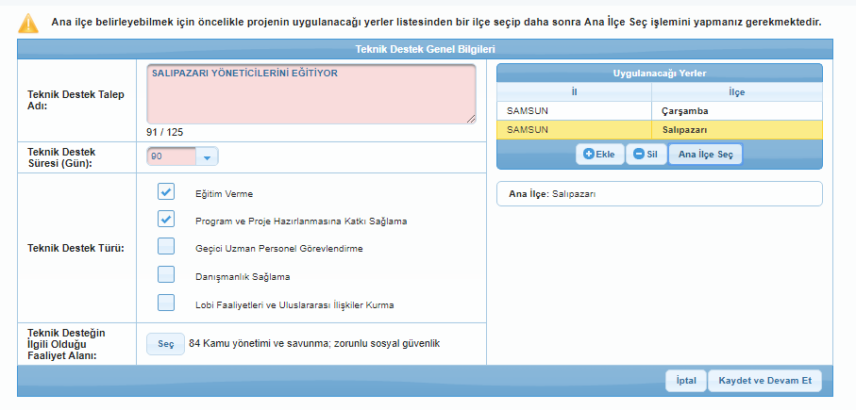
Teknik destek (TD) genel bilgiler ekranı;
Bu işlemleri tamamladığımızda kaydet ve devam et seçeneğine tıklıyoruz.

Slide 18
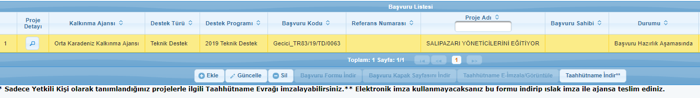
Buraya kadar yaptığımız işlemler; başvuru listemize sadece temel bilgileri
yer alan taslak bir başvuru oluşturmuş oldu.
Ekle seçeneği ile birden fazla proje girişi başlatabiliriz.
Güncelle seçeneği ile eklemiş olduğumuz projeleri güncelleyebilir ve eksik kaldığımız yerden çalışmaya devam edebiliriz.

Slide 19

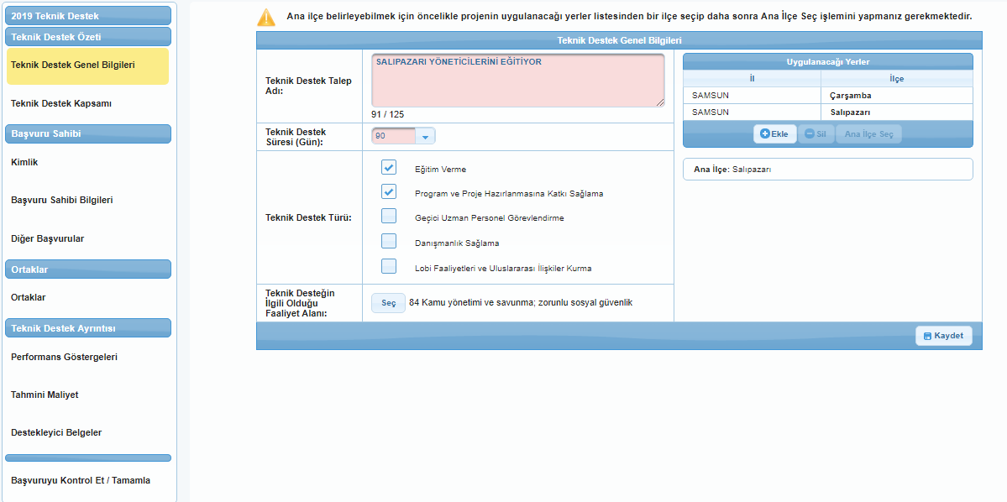
Güncelle kısmına tıklayarak veri girişine «proje yazmaya» devam ediyoruz.
Bu ekran açılacaktır. Genel bilgileri girdiğimiz için 2. kısım olan «kapsam» kısmına geçebiliriz.
Sol kısımda çalıştığımız sekme/kısım sarı olarak görünecektir.

Slide 20
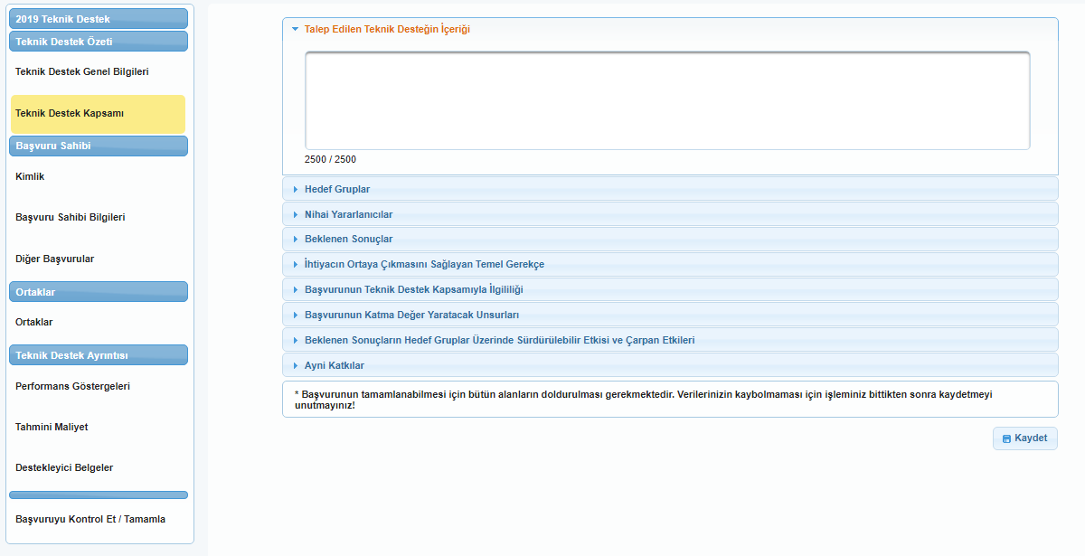
Teknik desteğin kapsamı;
Bu kısım teknik destek başvurunuzun en kritik kısmıdır. Veri girişi en kolay kısmıdır. Ancak içeriği hazırlamak için proje konunuza hakim olmanız gerekir.
Word ortamında da bu kısımları doldurup sonradan buraya yapıştırabilirsiniz.
Bu sunumun amacı sadece KAYS’ı kullanmaya yardımcı olmak olduğu için bölümlerle ilgili sorularınız olursa proje@oka.org.tr e-posta adresine yönlendiriniz.

Slide 21
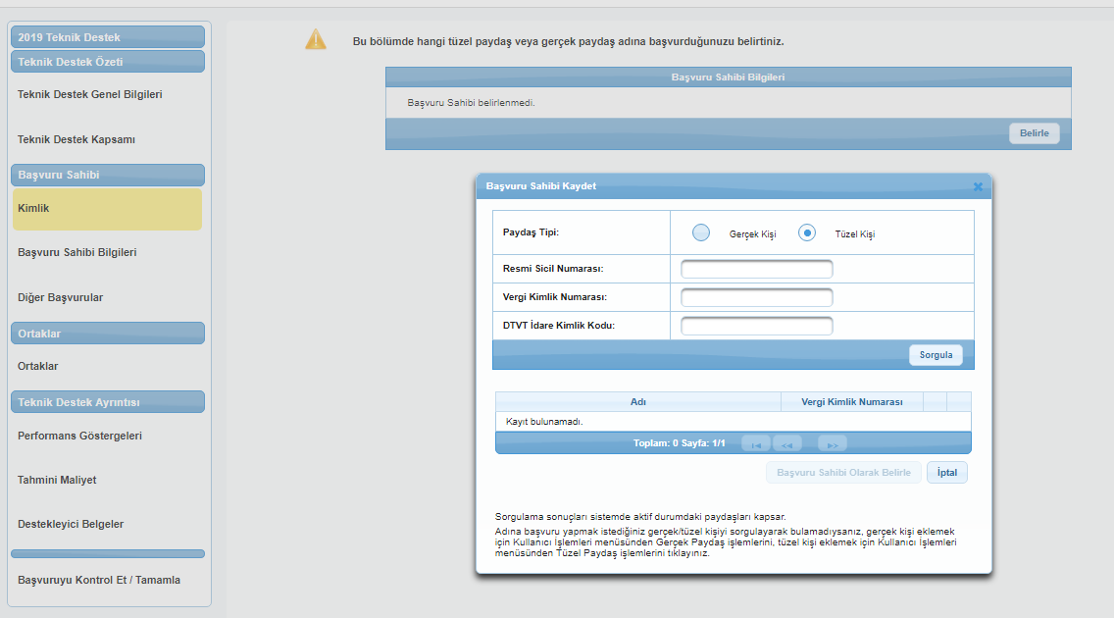
Başvuru sahibi ve yetkili ve irtibat kişilerinin belirlenmesi (Kimlik)
1
2
Kamu kurumu adına başvuru yapıyorsanız iseniz www.kaysis.gov.tr üzerinden idare kimlik kodunuzu öğrenebilirsiniz.
Eğer başvuru sahibi bulunamıyor ise sisteme tanımlı olmayabilir, bu durumda eklemeniz gerekecektir.

Slide 22
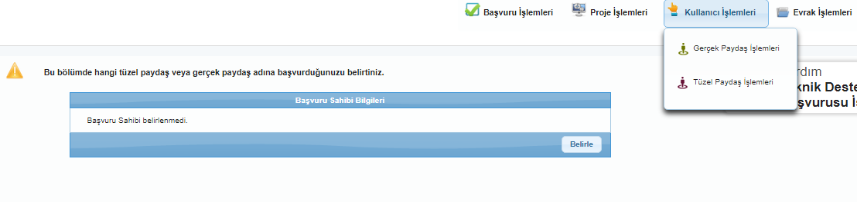
Tanımlı olmayan kurumun eklenmesi
Öncelikle Ana sekmede kullanıcı işlemleri altında tüzel paydaş işlemlerine tıklıyoruz.

Slide 23
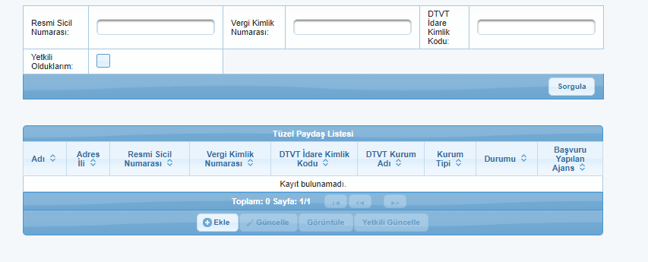
Tanımlı olmayan kurumun/başvuru sahibinin eklenmesi
Emin olmak için buradan da sorgulayabilirsiniz ancak olmadığından eminseniz; «ekle» seçeneğine tıklayarak açılan ekranda kurumu tanımlamanız gerekecektir.

Slide 24
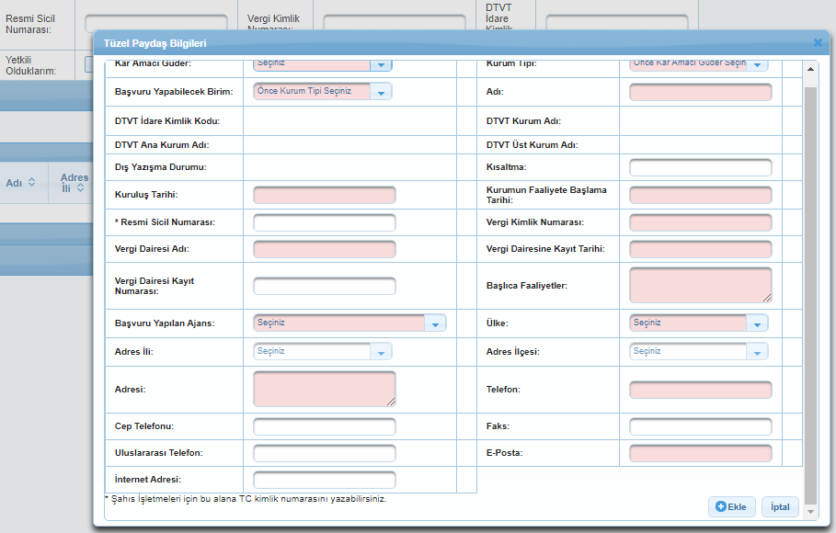
Tanımlı olmayan kurumun eklenmesi
Bu bilgileri tek seferde bulamayabilirsiniz. İlgili diğer çalışanlar ile görüşüp bilgileri temin edip doldurduktan sonra ekle seçeneğine tıklamanız gerekiyor.

Slide 25
Tanımlı olmayan kurumun/başvuru sahibinin eklenmesi
Başvuru sahibini ilk defa ekliyor iseniz ekleme işlemini yaptıktan sonra Ajansımıza ilgili kurum adına kimlerin proje hazırlayacağına ilişkin proje@oka.org.tr e-posta adresinden Ajansa bilgi verilmelidir.
Alınan bildirime istinaden Ajans kimlik bilgileri paylaşılan kişileri kurum ile eşleştirecektir.
İlgili kişilerin KAYS’a e-Devlet şifreleriyle giriş yapmış olması teknik olarak zorunluluktur.

Slide 26
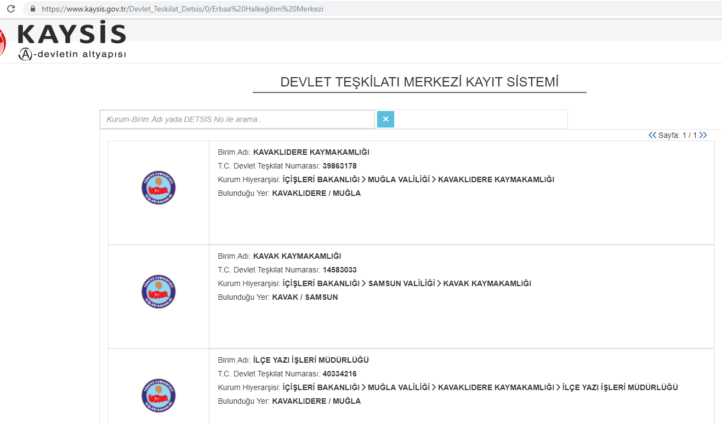
Başvuru sahibinin belirlenmesi;
Ekleme işleminden sonra tekrar ana menü üzerinden başvuru işlemleri--- başvuru listesi---güncelle süreçlerini takip ederek kaldığınız yerden devam edebilirsiniz.
Not: Örnek amaçlıdır. Proje başlangıcında Salıpazarı ilçesini hedeflediğimiz için uygulamada kurumun Salıpazarı ile ilgili olması beklenir. Kaydı bulunduğu için Kavak Kaymakamlığı seçilmiştir.
Başvuru sahibimizin kaymakamlık olduğunu varsayalım. KAYSİS üzerinden kodunu bulduk.

Slide 27
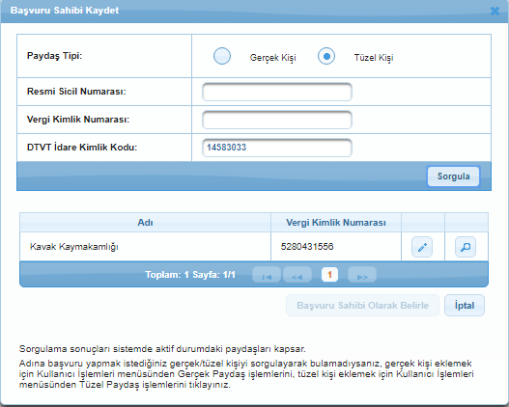
Başvuru sahibinin belirlenmesi;
1
2
3
Sorguluyoruz.
Çıkan seçeneğin üzerine tıklıyoruz. Başvuru sahibi belirle aktif hale geliyor.
Başvuru sahibi belirleye tıklıyoruz.

Slide 28
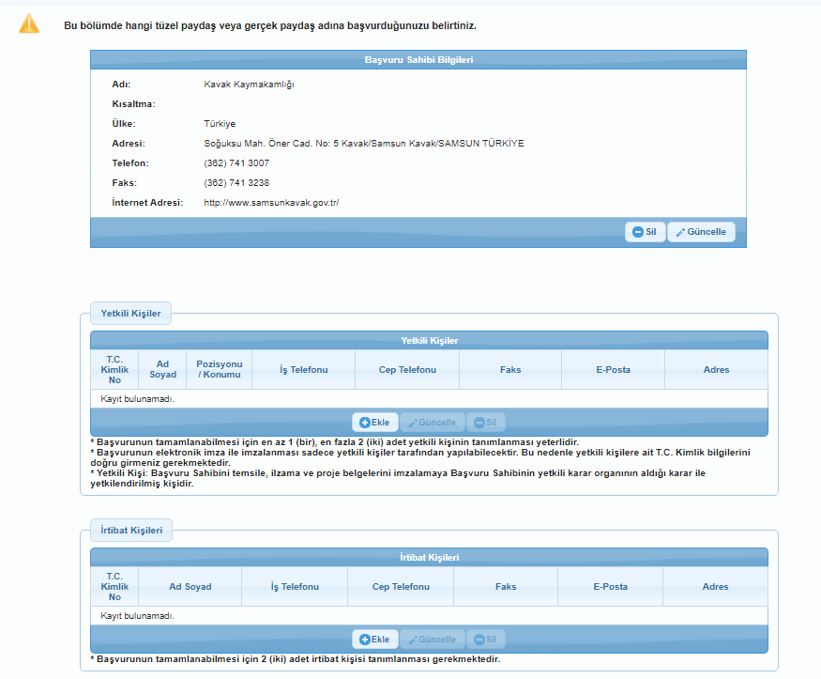
Başvuru sahibinin belirlenmesi;
Ekle seçeneği ile yetkili kişiyi ve irtibat kişilerini (2 kişi) ekliyoruz.

Slide 29
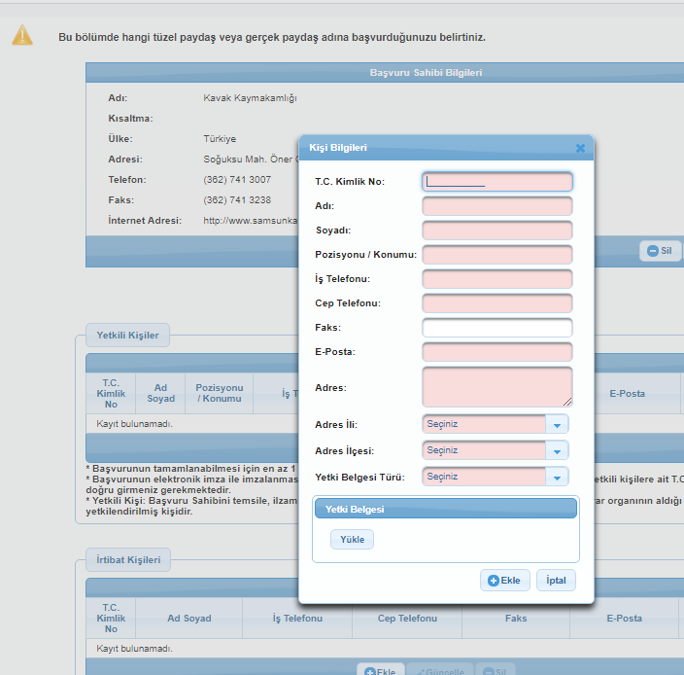
Başvuru sahibinin belirlenmesi;
Başvuru sahibi karar organının veya en üst amirinin yetkilendirmesi gerekiyor. Başvuru rehberi ekinde yetki belgesi örneği bulunuyor.
1
Kimlik bilgilerini giriyoruz.
Yetki belgesini taratıp yüklüyoruz.
«Ekle» ye tıklıyoruz.
2
İrtibat kişileri de benzer şekilde eklenmektedir.
3

Slide 30
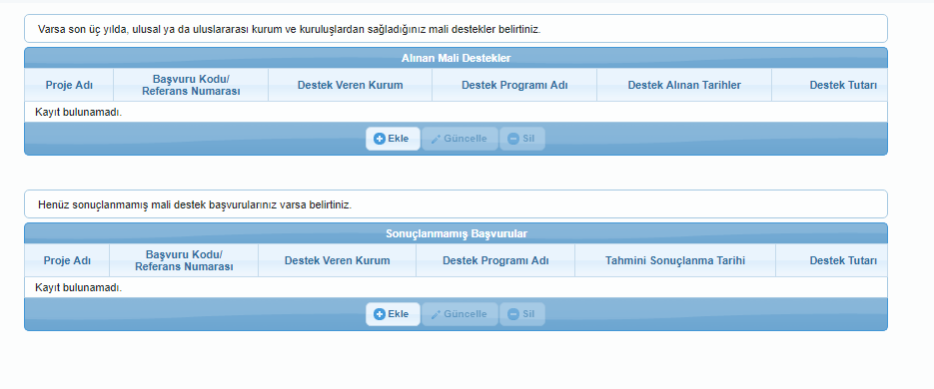
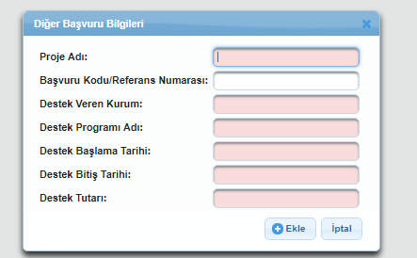
Başvuru sahibinin belirlenmesi; ilgili faaliyet alanları
bu kısımda proje ile ilgili olarak kurumunuzun faaliyetleri açıklamanız bekleniyor.
1
Bu kısım zorunlu değil ancak proje deneyiminiz olması olumlu değerlendirilmektedir. Diğer yandan aynı konu için 2 ayrı yerden destek alınması uygun değildir.
2

Slide 31
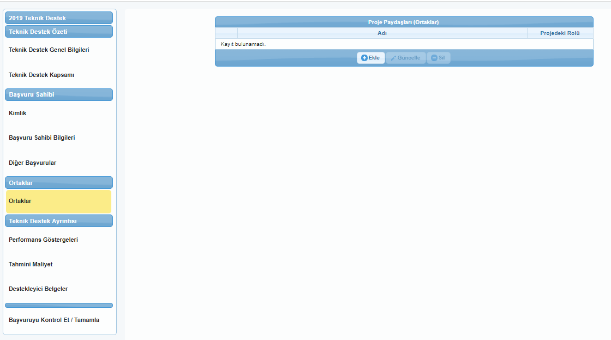
Projeye Ortak Ekleme
Ortak eklemek zorunlu değil ancak Ajansımız işbirliğini teşvik etmektedir.
Bazı projeler niteliği gereği işbirliği gerektirebilir veya bazı projelerde ortaklık kurmak katma değeri artıracağı için projenizin başarılı bulunma şansını artırabilir.
Özellikle katılımcı sayısının düşük olduğu durumlarda diğer kurumlarla veya farklı ilçelerdeki benzer nitelikteki kurumlarla ortaklık kurulabilir.

Slide 32
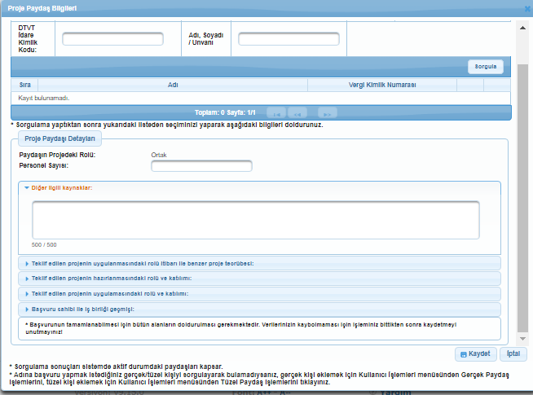
Projeye Ortak Ekleme
Ortak eklemek kural olarak başvuru sahibi belirleme ile aynı şekildedir. Ortak tanımlı değilse tüzel paydaş olarak eklenmesi gerekir.
Bu kısımda ayrıca ortaklık ile ilgili bilgiler talep edilmektedir.
Ortaklığın kağıt üstünde değil gerçek olması gerekmektedir. Gerçekçi ortaklıklar projenizin başarılı olma şansını artırmaktadır.

Slide 33
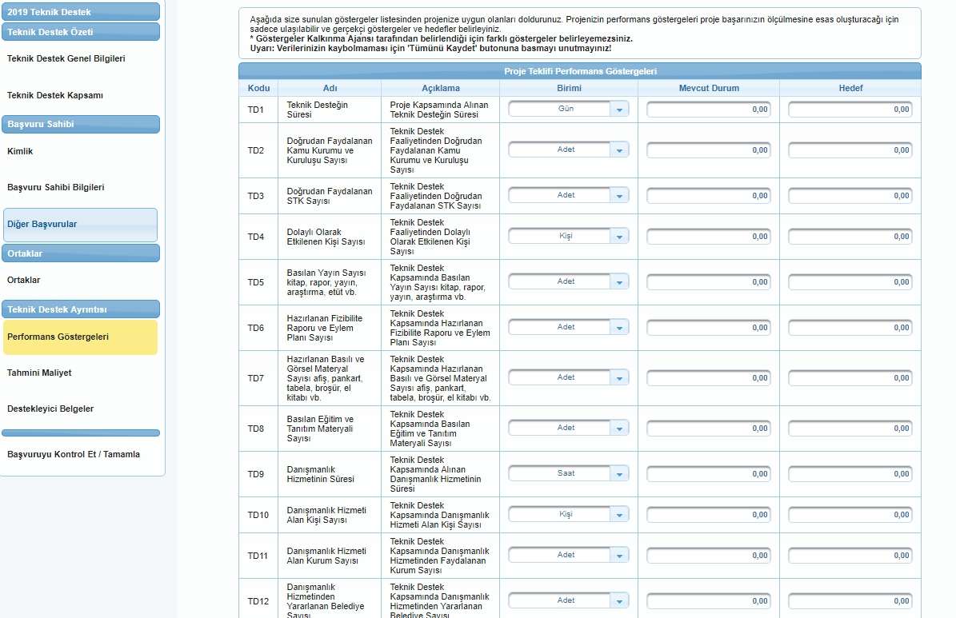
Teknik Destek Performans Göstergeleri
Bu kısımda projenizin ilgili olduğu göstergeler için veri girişi yapmanız beklenmektedir.
0
5
Mevcut duruma 0 yazınız. (sadece aynı konuda benzer bir çalışma yapmış iseniz mevcut duruma pozitif bir değer yazmalısınız.
Hedef kısmına projenizin sonunda ulaşmayı planladığınız değeri yazınız. Örneğin TD1 için proje kapsamında 5 gün eğitim alınacaksa hedef kısmına 5 yazmanız uygun olacaktır.

Slide 34
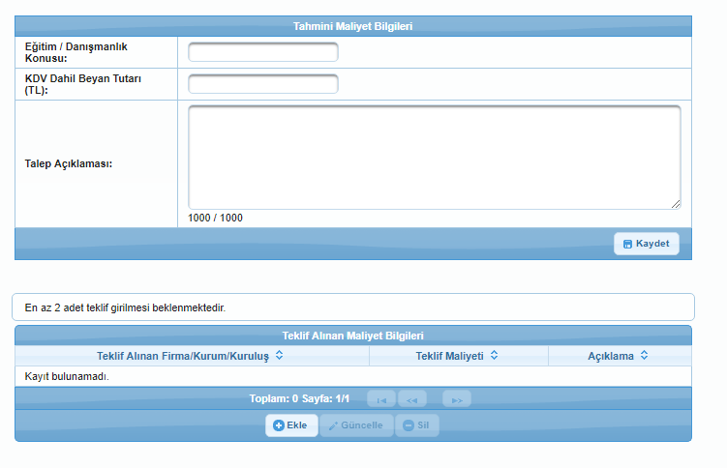
Teknik Destek Yaklaşık Maliyet Bilgileri
1
Hatalı; Dikkate almayınız. 3 teklif girilmesi beklenmektedir.
2
Tahmini maliyet için 3 fiyat teklifi girilmesi gerekmektedir.
KDV Dahil Beyan edilecek yaklaşık maliyet Başvuru Rehberinde belirtilen sınırları aşmamalıdır. Aşarsa ön incelemede açıklama ve revizyon talep edilmektedir.

Slide 35
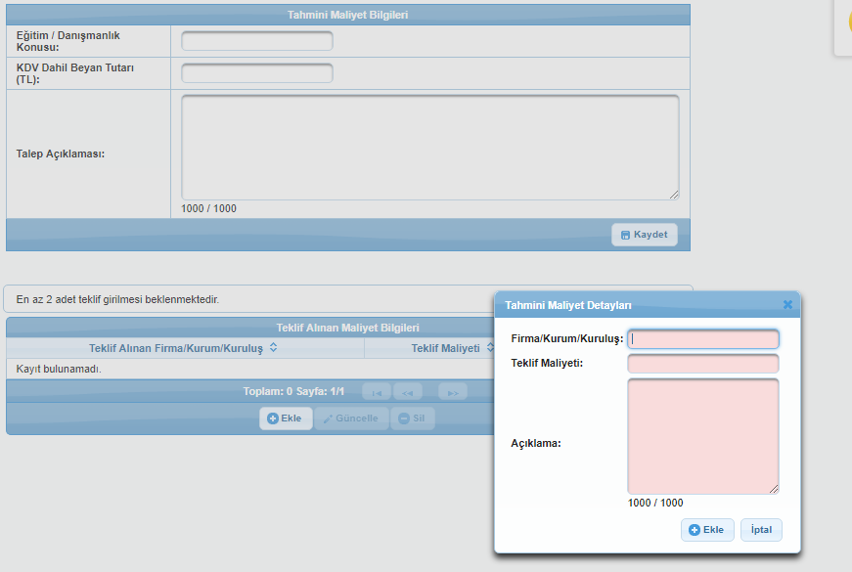
Teknik Destek Yaklaşık Maliyet Bilgileri
Proje konusunda deneyimli firmalardan teklif alınız.
Piyasa araştırmasına özen gösteriniz.
2
1
3
Ekle seçeneğine tıkla.
Firma ve teklif bilgileri gir.
Ekle (kaydet).

Slide 36
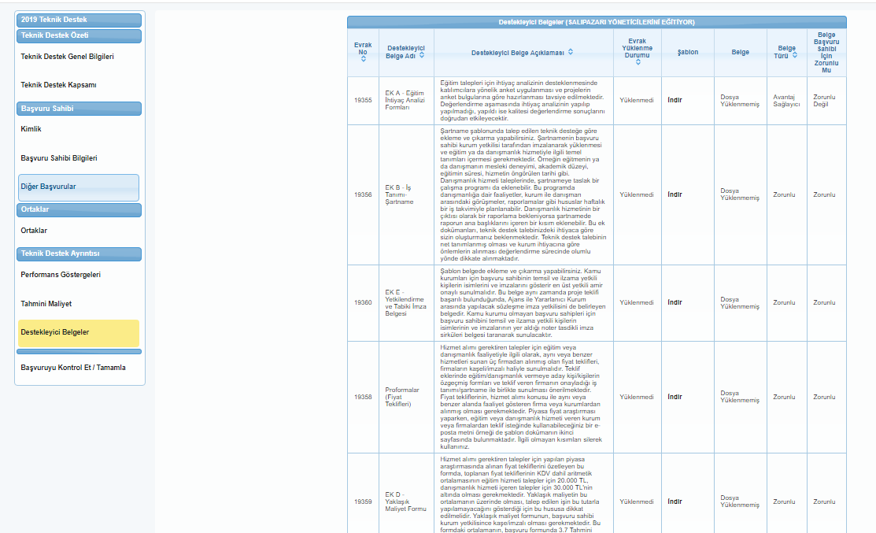
Teknik Destek Destekleyici Belgeler
1
2
3
Açıklamalar yardımcı olmak için; lütfen okuyunuz.
Belgeleri hazırlarken kolaylık için örnekler mevcuttur, lütfen indirip kullanınız.
Avantaj sağlayıcı belgeler puanlamayı etkileyeceği için doldurulması tavsiye edilmektedir.

Slide 37
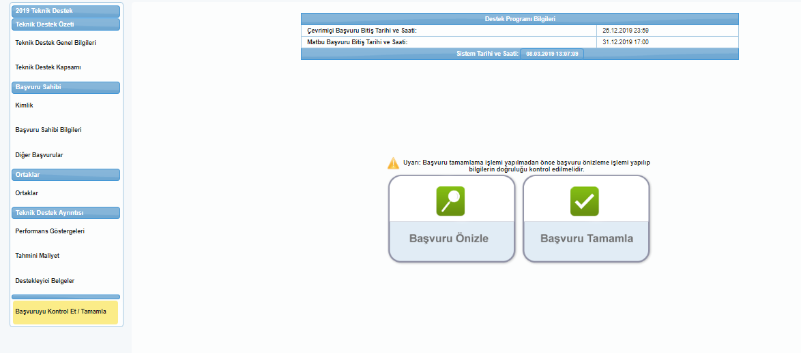
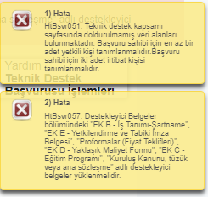
Teknik Destek Başvuru Tamamlama
1
2
3
Başvurunuzun taslak halini (PDF) ön izleme kısmından kontrol edebilirsiniz.
Başvuru tamamla kısmından başvurunuzu tamamlayabilirsiniz.
Eğer eksik varsa sistem sizi uyaracaktır.

Slide 38
Teknik Destek Başvuru Tamamlama
Destekleyici belgelerinizi Ajansın gerekli gördüğü durumlarda beyan etmek üzere ıslak imzalı olarak saklayınız. Ajans ayrıca talep etmedikçe, hiçbir belge Ajansa kargolanmayacak ya da elden teslim edilmeyecektir!
Projenizi onayladıktan sonra taahhütname çıktısını alıp kurum yetkilisine imzalatıp tarayarak en kısa süre içerisinde proje@oka.org.tr e-posta adresine teslim ediniz.
Eğer veri girişi yapan kişi aynı zamanda başvuru sahibi yetkili kişisi ise taahhütname e-imza ile de sunulabilmektedir.
Dönem kaybı riski yaşamamak için başvurularınızı ve taahhütname teslim işleminizi son güne bırakmayınız.

Slide 39


Program Yönetim Birimi İletişim Bilgileri
Proje hazırlıklarınızda başarılar dileriz. Her türlü görüş, öneri ve sorularınız için bize aşağıdaki iletişim bilgilerinden erişebilirsiniz.
proje@oka.org.tr
0 362 431 24 00

Slide 40

Teşekkürler
ORTA KARADENİZ KALKINMA AJANSI
Program Yönetim Birimi
Samsun Organize Sanayi Bölgesi, Yaşar Doğu cad. No:62, Tekkeköy, Samsun

